Slide 1
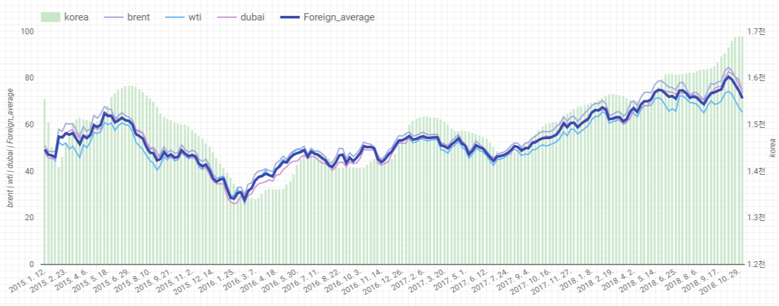
데이터 설명: brent: 싱가포르에서

Slide 2
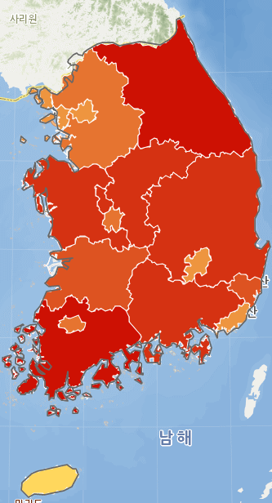
경기도
(28.5일)
강원도
(34.5일)
인천
(27일)
서울
(27일)
충청북도(33일)
충청남도
(33일)
세종
(33일)
경상북도(33일)
대전
(33일)
전라북도
(30일)
대구
(27일)
울산
(30일)
경상남도
(33일)
광주
(28.5일)
부산
(25.5일)
전라남도
(36일)
제주도
(21일)

